Slide 1
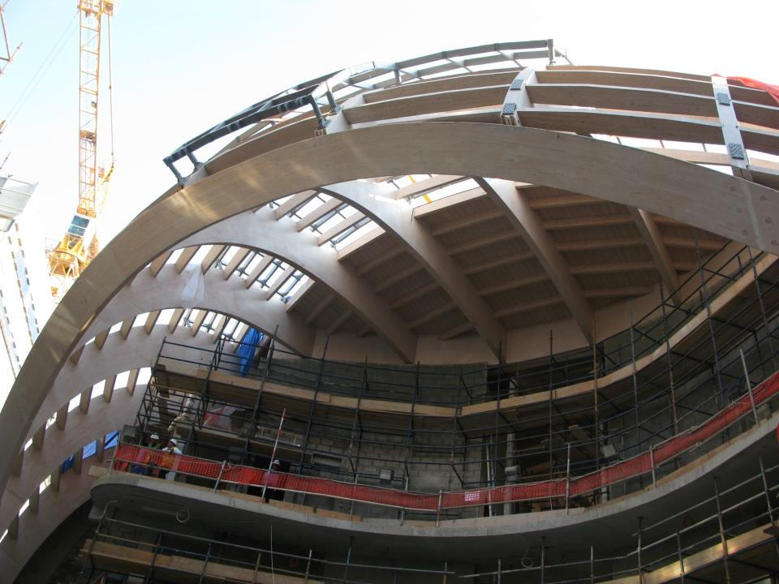
Préparer la fabrication
Préparer le chantier
Les activités possibles
Le contenu du dossier BE attendu
La préparation de la fabrication
La préparation du chargement et du déchargement
La préparation du chantier
Notes:
2Préparer et lancer la fabrication – préparer le chantier
Présentation du plan
Les enseignements associés sont transversaux, il n’y a pas de matière préparation.
Chaque type d’enseignement est à associer aux enseignements qui lui sont proches. A voir sur les diapo suivantes,
30 SECONDES

Slide 2
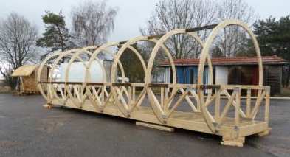
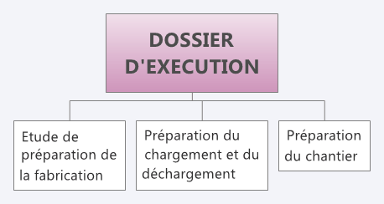
PREPARER
LA FABRICATION ET LE CHANTIER
Les activités possibles à partir des projets étudiés
Notes:
A partir d’une étude concrète réalisée en conception, 4 activités se révèlent:…
Selon le type de structure étudié, l’éventail des activité variera également. Il est donc intéressant de varier les supports d’étude…
Un travail commun de l’équipe pédagogique est indispensable afin de rendre ces enseignements concrets et de ne pas les réduire à des cours magistraux ou même à des TD ponctuels,
1 MINUTE

Slide 3
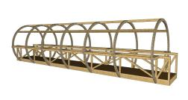
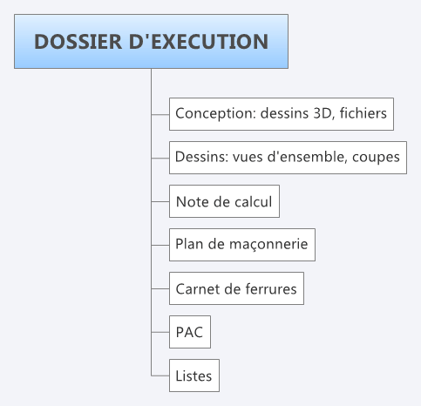
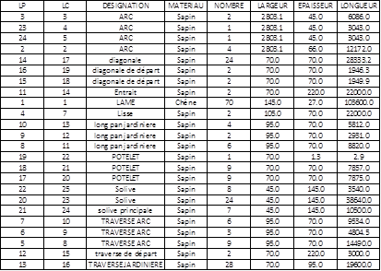
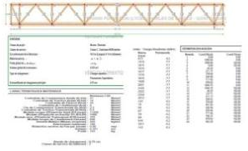
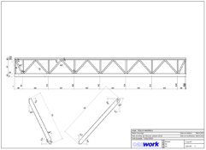
PREPARER
LA FABRICATION ET LE CHANTIER
Contenu du dossier d’exécution mis à disposition:
Notes:
Le dossier BE est l’aboutissement de la conception d’une structure, c’est également le moment propice pour commencer à préparer la fabrication, le transport et la mise en œuvre sur chantier,
Le fait de préparer un vrai dossier atelier chantier permettra de prendre conscience que chaque document est indispensable pour le bon déroulement des travaux,
1 MINUTE

Slide 4
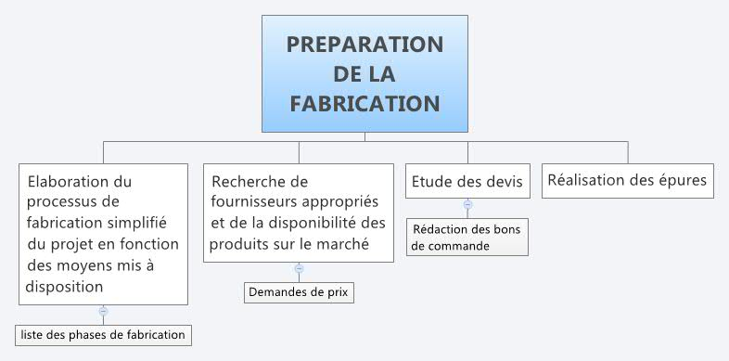
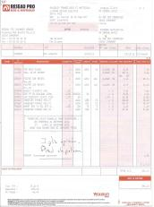
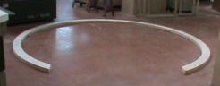
PREPARER
LA FABRICATION ET LE CHANTIER
Notes:
La préparation de la fabrication peut avoir lieu dans les mêmes conditions que la conception, elle est la suite logique de l’étude en bureau d’étude: durant les cours ETUDE ET PREPARATION DU PROJET
Passer en revue tous les items
1 minute 30

Slide 5
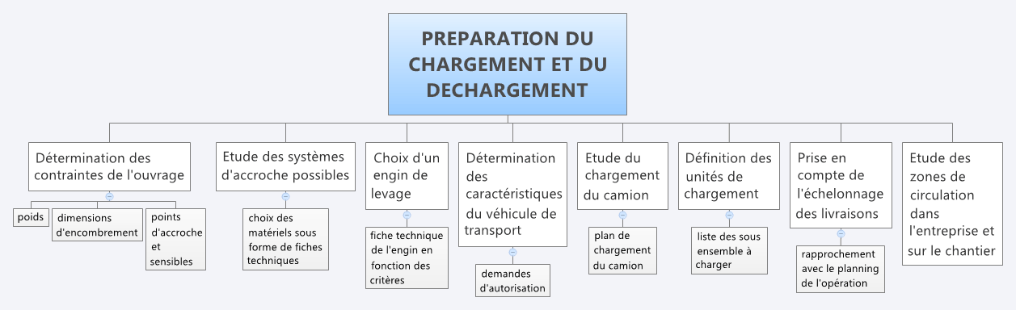
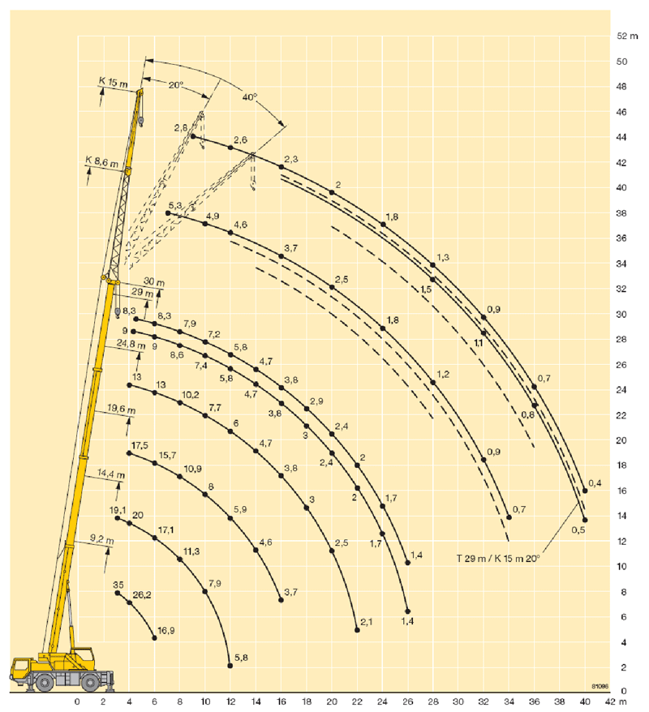
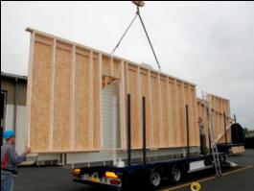
PREPARER
LA FABRICATION ET LE CHANTIER
Notes:
Cette partie de la préparation peut être enseignée à la suite de la conception ou bien à l’atelier en fonction des collègues et de leur organisation,
Passer en revue les items,
2 minutes

Slide 6
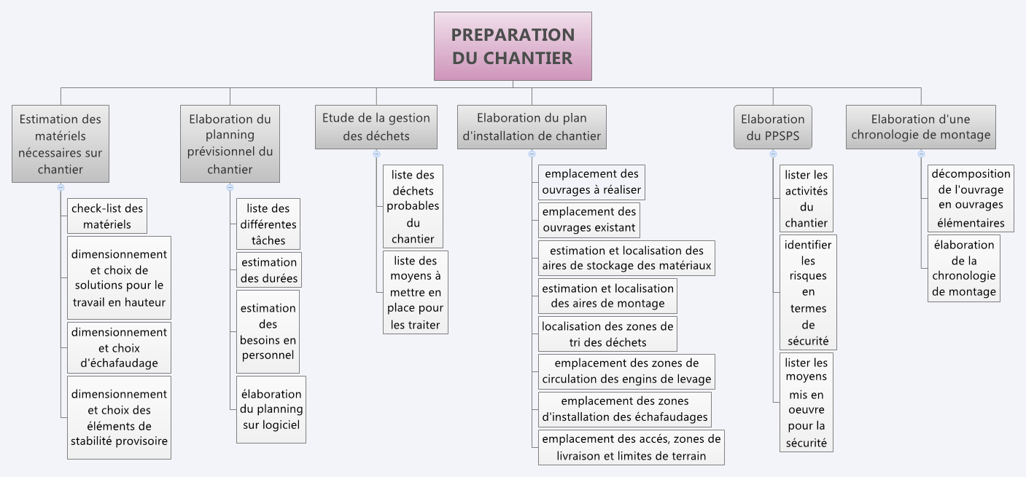
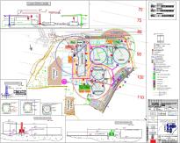
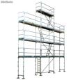
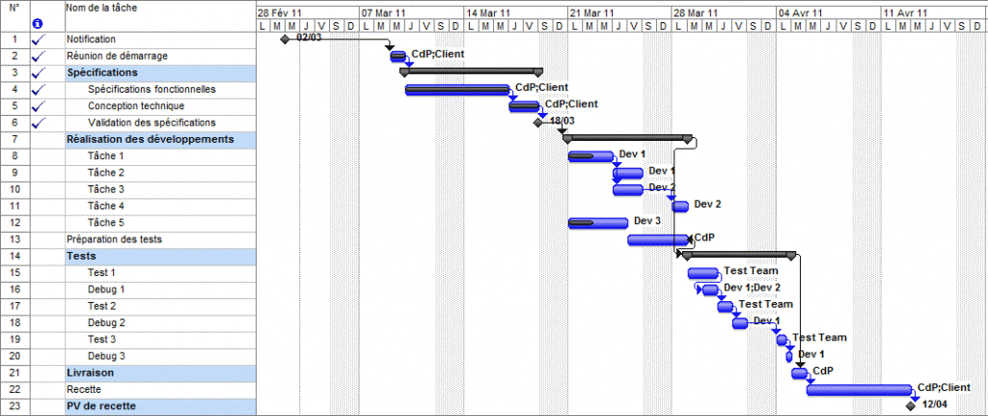
PREPARER
LA FABRICATION ET LE CHANTIER
Notes:
Il est préférable que cette partie soit enseignée pendant les séances ORGANISATION ET MISE EN ŒUVRE
Soit sous forme de cours avec TD, soit sous forme de TP
3 minutes

Slide 7
L’EVALUATION
PREPARER
LA FABRICATION ET LE CHANTIER
U 41
Répondre à une affaire
U 51
Conception des systèmes constructifs bois
U 52
Suivi de chantier
E 6
Expérimentation et mise en œuvre
C 2.2
Quantifier les besoins et les ressources
C 4.1
Analyser les risques en situation de travail
C 3.3
Maîtriser les mesures de prévention en phase de réalisation
C 2.3
Estimer les coûts
C 2.1
Préparer la réalisation
C 2.4
Planifier les activités et les ressources
C 4.3
Minimiser les impacts environnementaux du chantier
Notes:
Pas d’évaluation dédiée, mais évaluation présente dans plusieurs épreuves ou sous-épreuves
2 MINUTES

